Slide 1
Los Plieguies del tiempo
Mi portafolio – Irina Blagoeva
164 Gpie “Miguel de Cervantes”

Slide 2
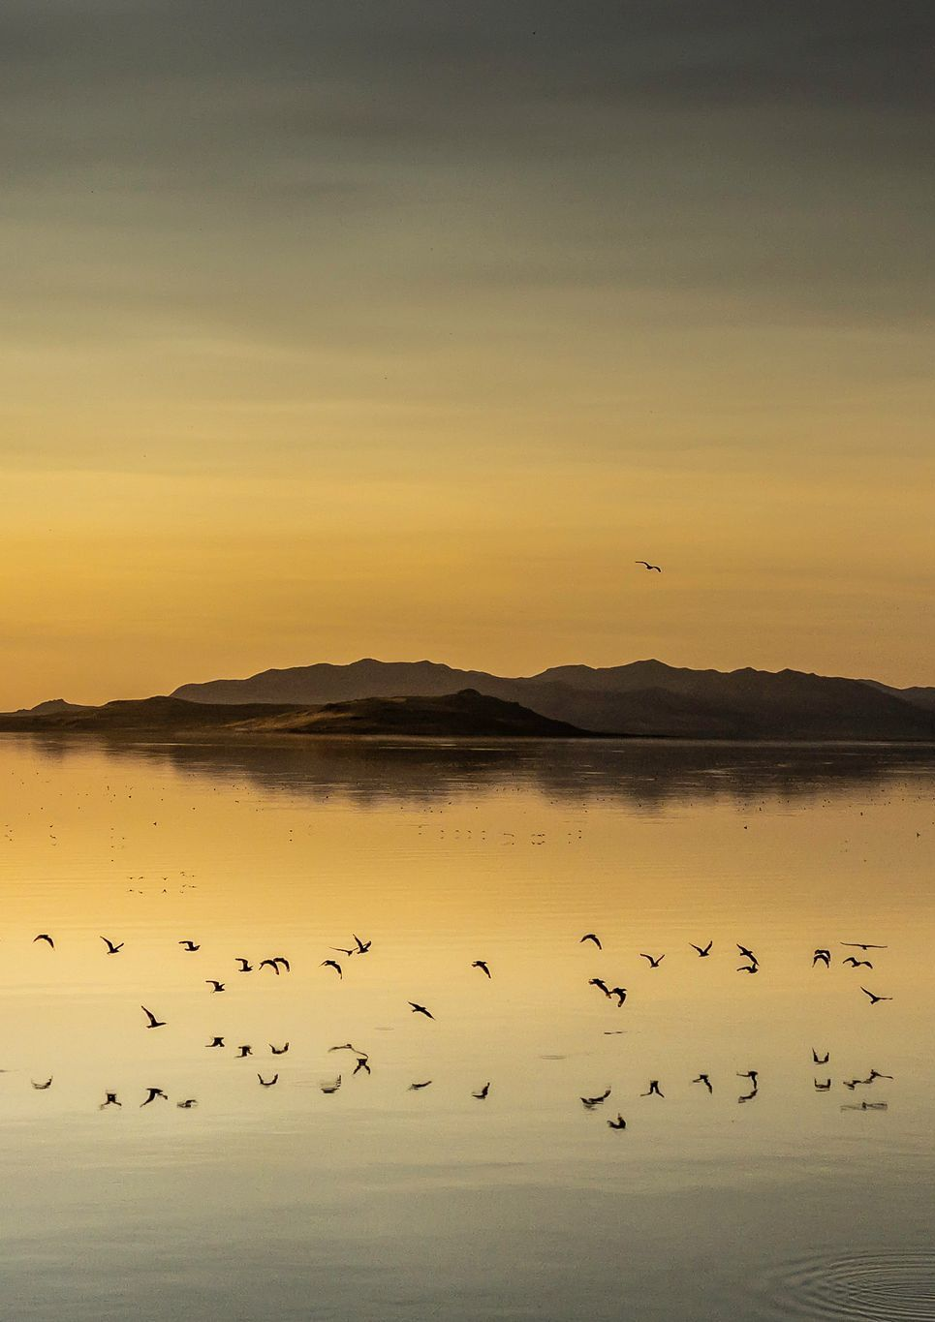
Índice
Tres actividades:
Misión Romanticismo
Misión Realismo
Misión Siglo XX

Slide 3
Misión Romanticismo
Octubre/Noviembre 2020
Parte de nuestra tarea relacionada con la misión del romanticismo fue crear un panel con el mismo título: la imagen muestra algunas cosas que se relacionan con el tema.
El pasaporte es un símbolo de la pasión por viajar y encontrar lo diferente en la vida.
Las flores representan la belleza de la vida.
El libro es todo enlazado con el conocimiento.

Slide 4
Misión Realismo
En Marzo en “Territorio Geografías” grababamos podcasts sobre la historia de nuestras familias
Me gustó eso porque por primera vez grabé mi propio podcast y lo escuché.

Slide 5
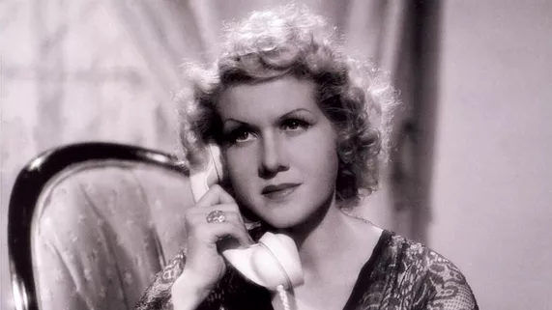
Misión Siglo XX
Mayo/2021
En el "Territorio Mujer' hablábamos sobre los "Sin sombreros" y la tarea fue elegir y presentar un poema de una mujer de esta generación.
Elegí mostrar a Josefina de la Torre y su obra "Si ha de ser" porque me impresionó que ella no solo fue escritora sino también actriz y me inspiran estas personas tan ambiciosas.

Slide 6
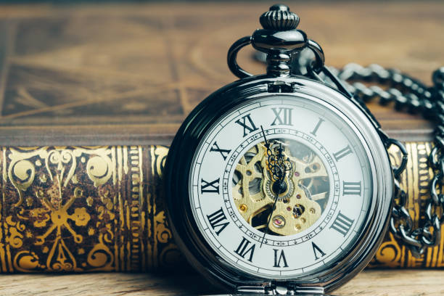
Conclusión y cierre
De hecho, me encantaron la mayoría de las actividades porque tuvimos la oportunidad de aprender cosas nuevas de una manera más creativa. El tiempo tiene varios pliegues y cada uno conserva historias interesantes que vale la pena escuchar/leer.

